Slide 1

语义分割——FCN
Fully Convolutional Networks for Semantic Segmentation

Slide 2
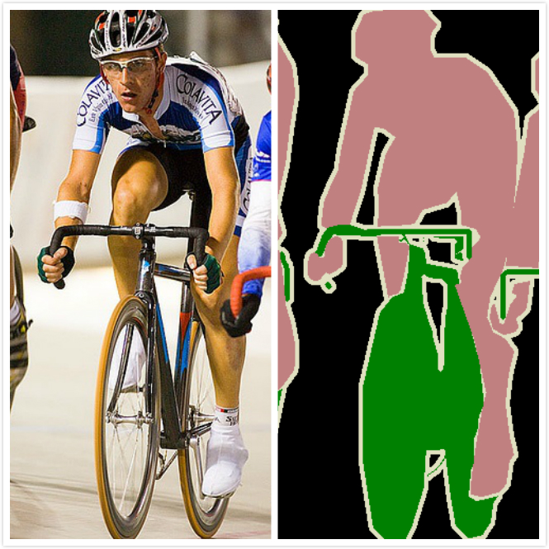
语义分割
语义：直观的描述这幅图的内容，这幅图表达的意思
分割：将我所关心的对象用不同的颜色标注出来，达到分割的效果
语义分割：用不同的颜色把不同的目标标注出来，起到断句的作用

Slide 3
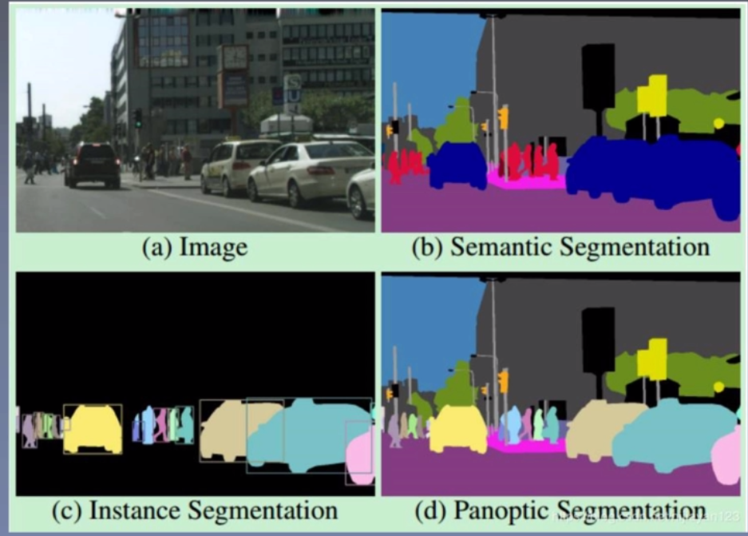
辨析
实例分割
全景分割
只关心我关心的东西，不重要的内容视为背景，直接涂黑
对同一个类别的不同的个体进行区分
语义分割+实例分割
分出不同种类的同时要对种类内的物体进行详细划分

Slide 4
数据集
CamVid：第一个具有目标类别语义标签的视频集合。数据库提供32个ground truth语义标签，将每个像素与语义类别之一相关联。该数据库解决了对实验数据的需求，以定量评估新兴算法。数据是从驾驶汽车的角度拍摄的，驾驶场景增加了观察目标的数量和异质性。
Pascal VOC:通常采用PASCAL VOC 2012，最开始有1464 张具有标注信息的训练图片，2014 年增加到10582张训练图片。主要涉及了日常生活中常见的物体，包括汽车，狗，船等20个分类。
Microsoft COCO:一共有80个类别。这个数据集主要用于实例级别的分割（Instance-level Segmentation）以及图片描述Image Caption）。
Cityscapes: 适用于汽车自动驾驶的训练数据集，包括19种都市街道场景：road、side-walk、building、wal、fence、pole、traficlight、trafic sign、vegetation、terain、sky、person、rider、car、truck、bus、train、motorcycle 和 bicycle。该数据库中用于训练和校验的精细标注的图片数量为3475，同时也包含了 2 万张粗糙的标记图片。

Slide 5
语义分割系列的开山之作
将端到端的卷积网络推广到语义分割中，成为语义分割开天辟地之作，其全连接层的结构在最先进的分割模型中仍在使用；
使用反卷积层进行上采样，能够增大数据尺寸，输出更加精细的结果；
提出了“跳跃连接”的概念，用于改善上采样的粗糙程度，同时确保网络的鲁棒性和精确性。

Slide 6
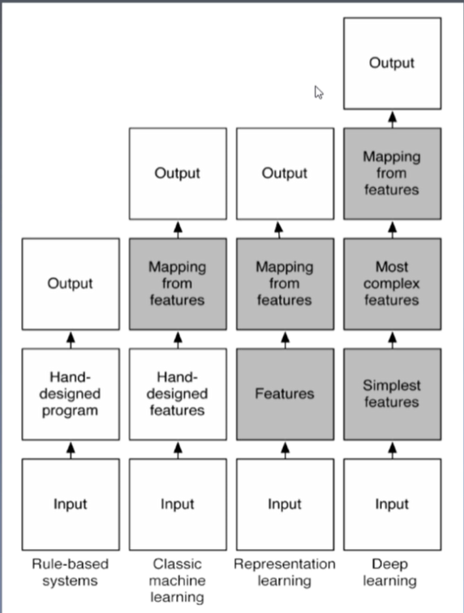
端到端
End-to-End
端到端指使用者直接输入原始材料，直接得到可用的结果，而不用去关心中间的产物。
简言之，一个输入，配一套输出，中间不需要额外操作
如传入照片，然后直接识别出多个人脸。

Slide 7
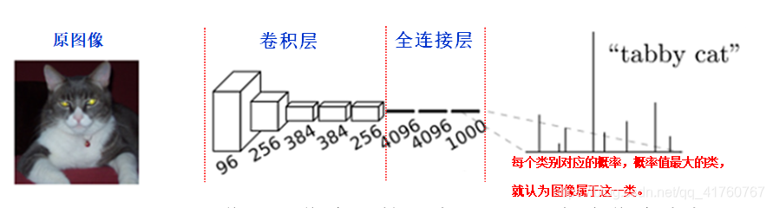
CNN与FCN的比较
在传统的CNN网络中，在最后的卷积层之后会连接上若干个全连接层，将卷积层产生的特征图（feature map）映射成为一个固定长度的特征向量。
Notes:
一般的CNN结构适用于图像级别的分类和回归任务，因为它们最后都期望得到输入图像的分类的概率，如ALexNet网络最后输出一个1000维的向量表示输入图像属于每一类的概率。
在CNN中, 如：猫的图片输入到AlexNet, 得到一个长为1000的输出向量, 表示输入图像属于每一类的概率, 其中在“tabby cat”这一类统计概率最高, 用来做分类任务。

Slide 8
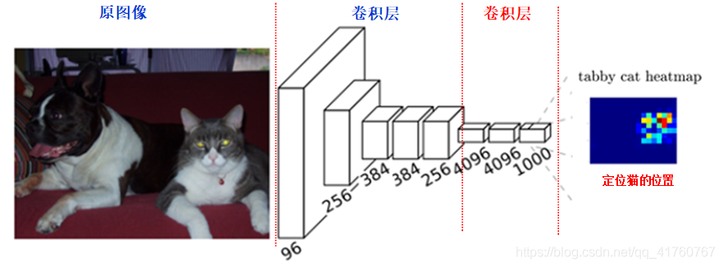
CNN与FCN的比较
FCN对图像进行像素级的分类，从而解决了语义级别的图像分割（semantic segmentation）问题。
FCN可以接受任意尺寸的输入图像，采用反卷积层对最后一个卷积层的feature map进行上采样, 使它恢复到输入图像相同的尺寸，从而可以对每个像素都产生了一个预测, 同时保留了原始输入图像中的空间信息, 最后在上采样的特征图上进行逐像素分类。
Notes:
与经典的CNN在卷积层之后使用全连接层得到固定长度的特征向量进行分类（全联接层＋softmax输出）不同，FCN可以接受任意尺寸的输入图像，采用反卷积层对最后一个卷积层的feature map进行上采样, 使它恢复到输入图像相同的尺寸，从而可以对每个像素都产生了一个预测, 同时保留了原始输入图像中的空间信息, 最后在上采样的特征图上进行逐像素分类。最后逐个像素计算softmax分类的损失, 相当于每一个像素对应一个训练样本。下图是Longjon用于语义分割所采用的全卷积网络(FCN)的结构示意图。
简单的来说，FCN与CNN的区域在把于CNN最后的全连接层换成卷积层，输出的是一张已经Label好的图片。

Slide 9
CNN与FCN的比较
传统的基于CNN的分割方法：
为了对一个像素分类，使用该像素周围的一个图像块作为CNN的输入用于训练和预测。
这种方法有几个缺点
存储开销很大。例如对每个像素使用的图像块的大小为15x15，然后不断滑动窗口，每次滑动的窗口给CNN进行判别分类，因此则所需的存储空间根据滑动窗口的次数和大小急剧上升。
计算效率低下。相邻的像素块基本上是重复的，针对每个像素块逐个计算卷积，这种计算也有很大程度上的重复。
像素块大小的限制了感知区域的大小。通常像素块的大小比整幅图像的大小小很多，只能提取一些局部的特征，从而导致分类的性能受到限制。
全卷积网络(FCN)则是从抽象的特征中恢复出每个像素所属的类别。即从图像级别的分类进一步延伸到像素级别的分类。

Slide 10
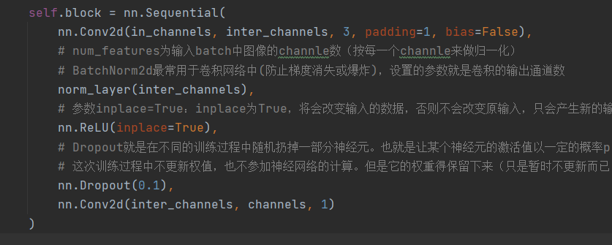
全连接→卷积
全连接的结构是固定的，当我们训练完时每个连接都是有权重的。而卷积过程我们其实为训练连接结构，学习了目标和那些像素之间有关系，权重较弱的像素我们可以忽略。
全连接不会学习过滤，他会给每个连接分权重但不会修改连接关系。卷积则是会学习有用的关系，没用的关系它会弱化或者直接 dropout。这样卷积块可以共用一套权重，减少重复计算，还可以降低模型复杂度。
Notes:
为了解决上面的部分问题，FCN 将传统 CNN 中的全连接层转化成卷积层，对应 CNN 网络 FCN 把最后三层全连接层转换成为三层卷积层（4096，4096，1000）。
虽然通过上面两个图观察，卷积核全连接数值没有变化，但是卷积核全连接概念不一样，所以表达的含义就截然不同。
这里我们要理解一句比较专业的话：如果卷积核的 kernel_size 和输入 feature maps 的 size 一样，那么相当于该卷积核计算了全部 feature maps 的信息，则相当于是一个 kernel_size∗1 的全连接。我们怎么去理解这句话？大概意思为：当我们输入的图片大小和卷积核大小一致时，其实等价于建立全连接，但是还是有区别。

Slide 11
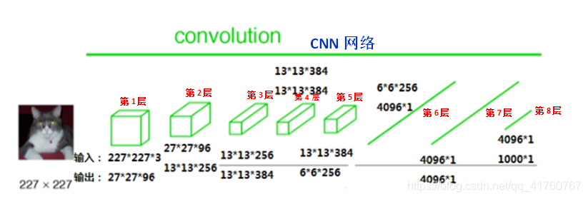
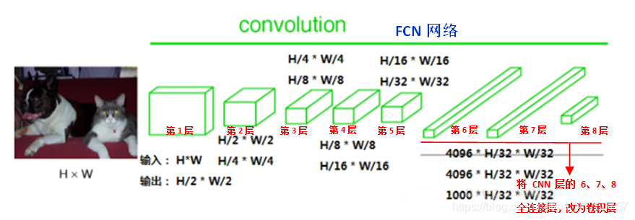
FCN具体实现
Notes:
以Alexnet为例，输入是227*227*3的图像，前5层是卷积层，第5层的输出是256个特征图，大小是6*6，即256*6*6，第6、7、8层分别是长度是4096、4096、1000的一维向量。
在FCN中第6、7、8层都是通过卷积得到的，卷积核的大小全部是1 * 1，第6层的输出是4096 * 7 * 7，第7层的输出是4096 * 7 * 7，第8层的输出是1000 * 7 * 7（7是输入图像大小的1/32）,即1000个大小是7*7的特征图（称为heatmap），如下图所示：
经过多次卷积后，图像的分辨率越来越低，为了从低分辨率的热图heatmap恢复到原图大小，以便对原图上每一个像素点进行分类预测，需要对热图heatmap进行反卷积，也就是上采样。论文中首先进行了一个上池化操作，再进行反卷积（上述所提到的上池化操作和反卷积操作，其实可以理解为上卷积操作），使得图像分辨率提高到原图大小。最后的输出是1000张heatmap经过upsampling变为原图大小的图片，为了对每个像素进行分类预测label成最后已经进行语义分割的图像，这里有一个小trick，就是最后通过逐个像素地求其在1000张图像该像素位置的最大数值描述（概率）作为该像素的分类。

Slide 12
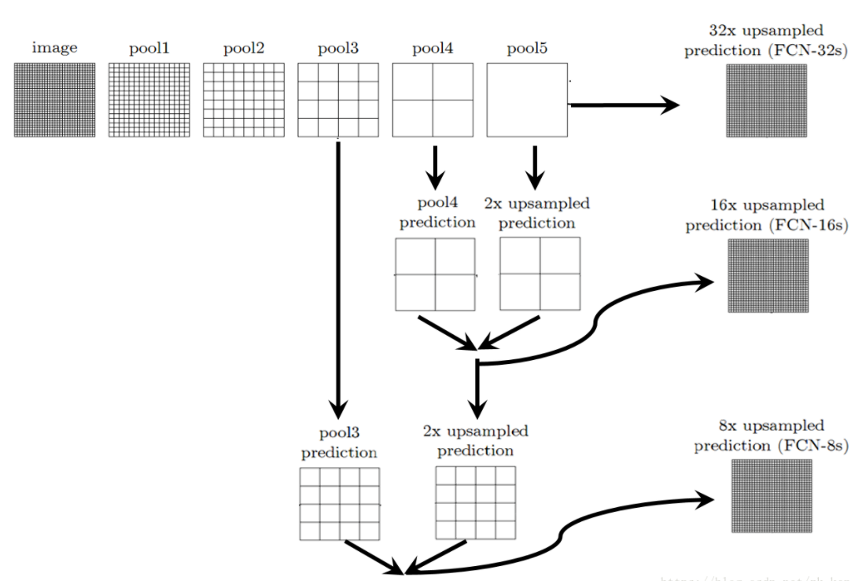
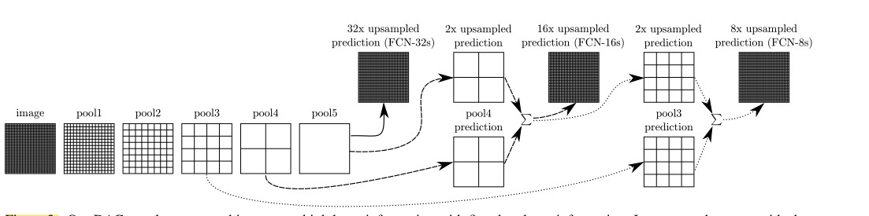
模型设计
Notes:
跳级(strip)结构：对第5层的输出执行32倍的反卷积得到原图，得到的结果不是很精确，论文中同时执行了第4层和第3层输出的反卷积操作（分别需要16倍和8倍的上采样），再把这3个反卷积的结果图像融合，提升了结果的精确度：
对原图像进行卷积conv1、pool1后原图像缩小为1/2；之后对图像进行第二次conv2、pool2后图像缩小为1/4；接着继续对图像进行第三次卷积操作conv3、pool3缩小为原图像的1/8，此时保留pool3的featureMap；接着继续对图像进行第四次卷积操作conv4、pool4，缩小为原图像的1/16，保留pool4的featureMap；最后对图像进行第五次卷积操作conv5、pool5，缩小为原图像的1/32，然后把原来CNN操作中的全连接变成卷积操作conv6、conv7，图像的featureMap数量改变但是图像大小依然为原图的1/32，此时图像不再叫featureMap而是叫heatMap。现在我们有1/32尺寸的heatMap，1/16尺寸的featureMap和1/8尺寸的featureMap，1/32尺寸的heatMap进行upsampling操作之后，因为这样的操作还原的图片仅仅是conv5中的卷积核中的特征，限于精度问题不能够很好地还原图像当中的特征，因此在这里向前迭代。把conv4中的卷积核对上一次upsampling之后的图进行反卷积补充细节（相当于一个差值过程），最后把conv3中的卷积核对刚才upsampling之后的图像进行再次反卷积补充细节，最后就完成了整个图像的还原。
最后像素的分类按照该点在1000张上采样得到的图上的最大的概率来定。FCN可以接受任意大小的输入图像，但是FCN的分类结果还是不够精细，对细节不太敏感，再者没有考虑到像素与像素之间的关联关系，丢失了部分空间信息。

Slide 13
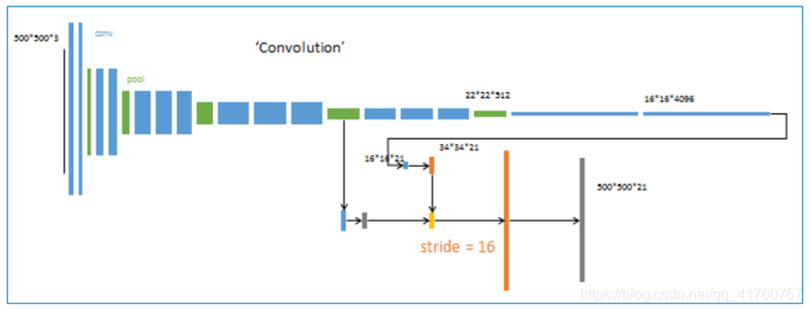
跳跃连接
FCN-16s
Notes:
上采样分为两次完成（橙色×2）, 在第二次上采样前，把第4个pooling层（绿色）的预测结果（蓝色）融合进来。使用跳级结构提升精确性。

Slide 14
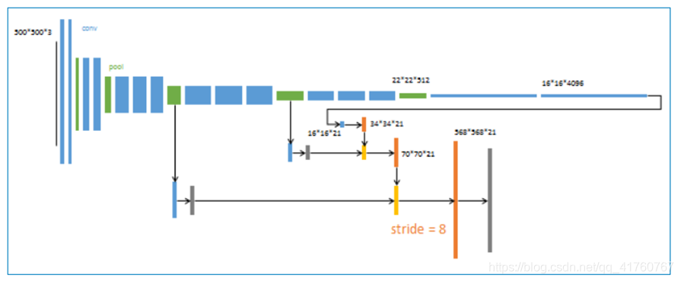
跳跃连接
FCN-8s
Notes:
上采样分为三次完成（橙色×3）, 进一步融合了第3个pooling层的预测结果

Slide 15
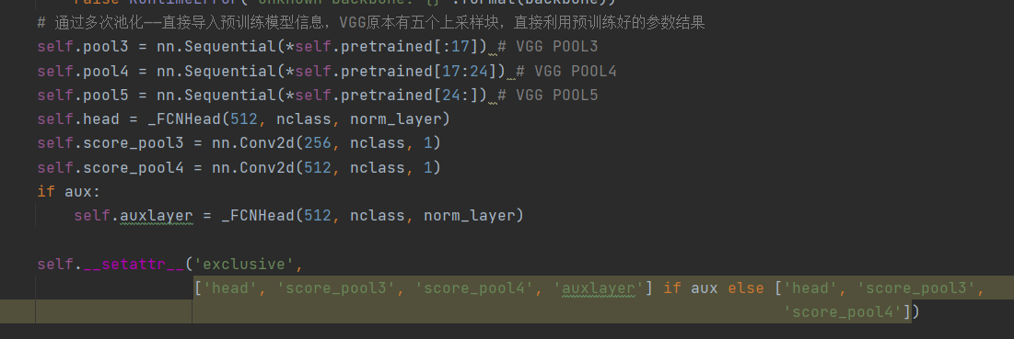
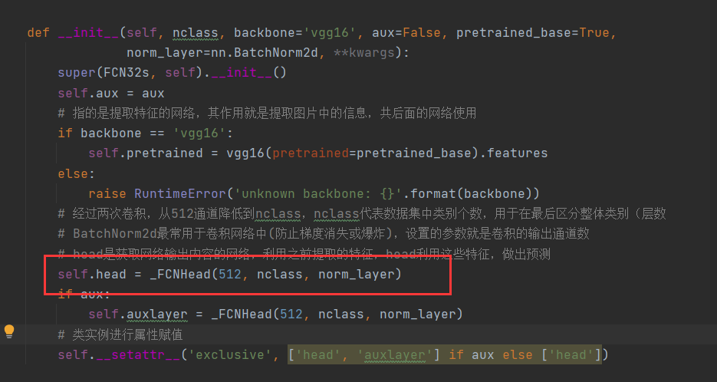
跳跃连接
FCN-8s
FCN-32s

Slide 16
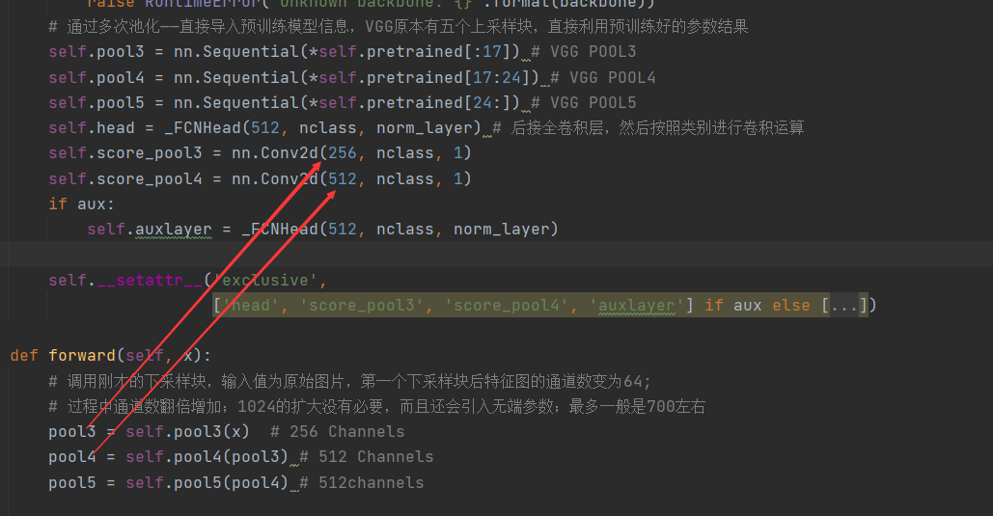
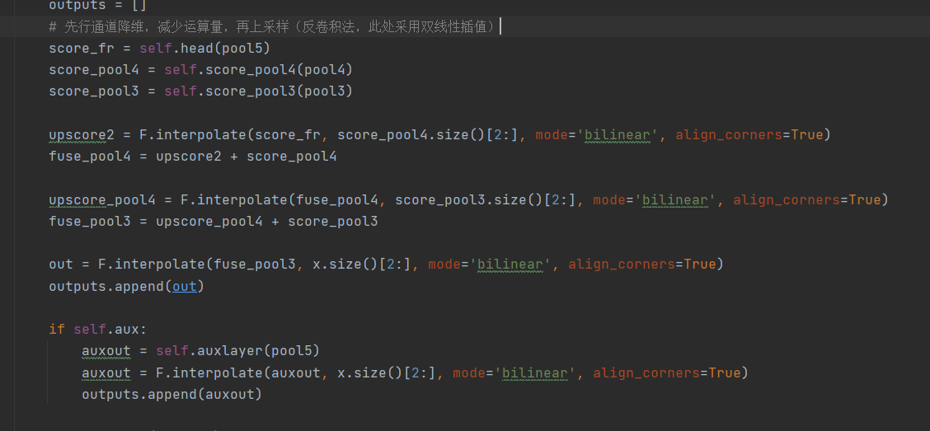
跳跃连接

Slide 17
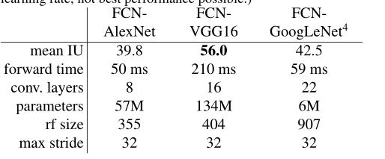
网络选择
Notes:
原论文中运行结果对比

Slide 18
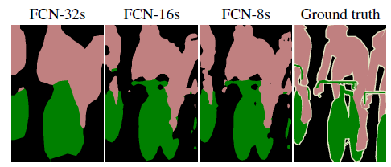
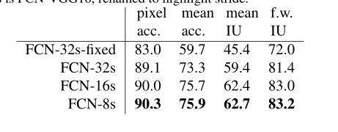
运行结果对比
Notes:
原论文中运行结果对比

Slide 19
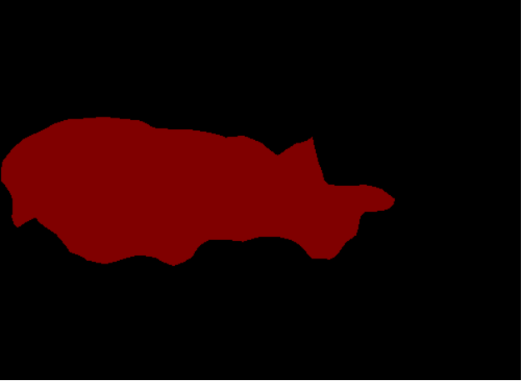
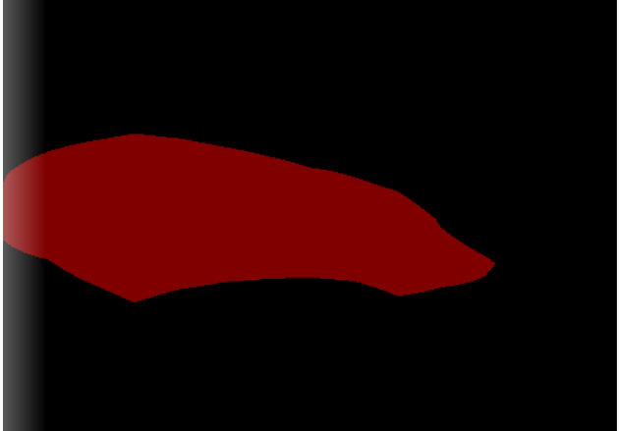
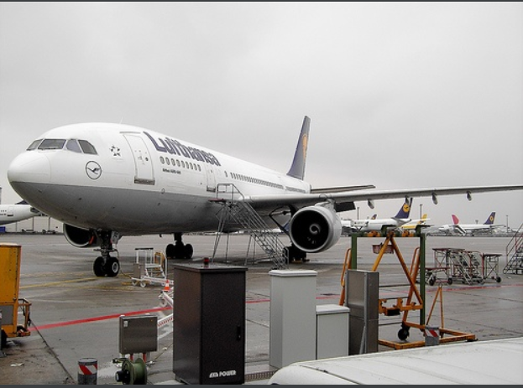
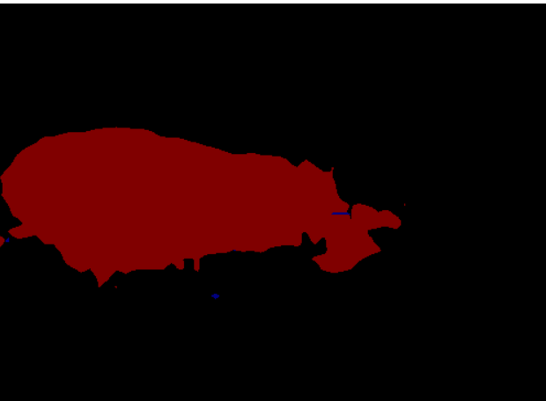
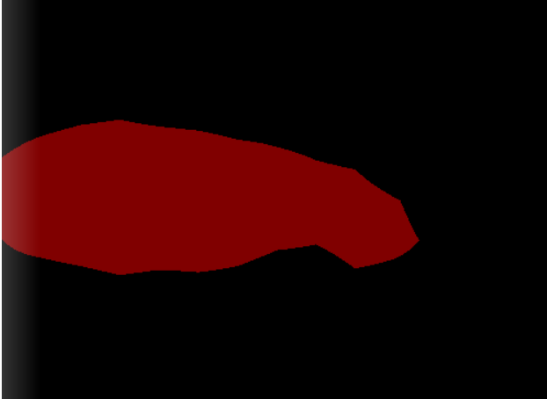
50
50
FCN16s
FCN32s
50
20
FCN8s
FCN32s
Notes:
所说的是对第5层的输出（32倍放大）反卷积到原图大小，得到的结果还是不够精确，一些细节无法恢复。于是Jonathan将第4层的输出和第3层的输出也依次反卷积，分别需要16倍和8倍上采样，结果就精细一些了。

Slide 20
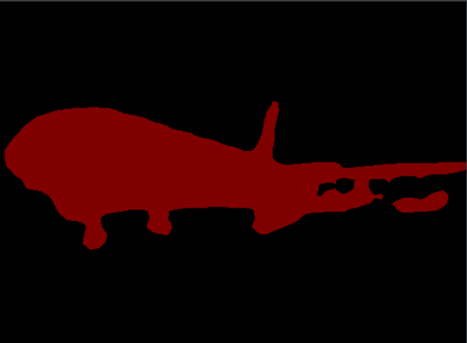
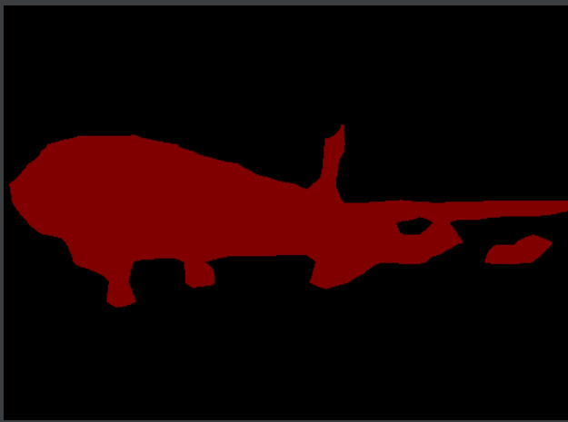
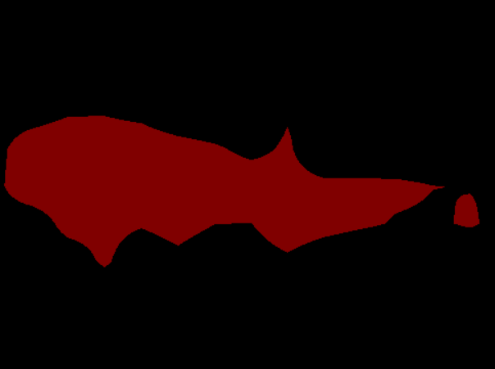
FCN8s
100
FCN16s
200
FCN32s
300
Notes:
所说的是对第5层的输出（32倍放大）反卷积到原图大小，得到的结果还是不够精确，一些细节无法恢复。于是Jonathan将第4层的输出和第3层的输出也依次反卷积，分别需要16倍和8倍上采样，结果就精细一些了。

Slide 21
FCN优点
模型的拓展性简单。主要结构与很多模型都类似，基本上现在的采用CNN的模型都可以通过将全连接层转换为卷积层来转化为全卷积模型,这样就可以输出空间的映射。
速度快速,高效。因为避免了由于使用像素块而带来的重复存储和计算卷积的问题。

Slide 22
FCN不足
得到的结果还是不够精细。进行8倍上采样虽然比32倍的效果好了很多，但是上采样的结果还是比较模糊和平滑，对图像中的细节不敏感。
对各个像素进行分类，没有充分考虑像素与像素之间的关系。忽略了在通常的基于像素分类的分割方法中使用的空间规整（spatial regularization）步骤，缺乏空间一致性。

Slide 23
知识补充
上采样：
反卷积：https://www.jianshu.com/p/a5831e6d1d3f
双线性插值：https://blog.csdn.net/qq_41076797/article/details/114546796
反池化：https://www.pianshen.com/article/1292893786/

Slide 24
THANK YOU

Slide 25
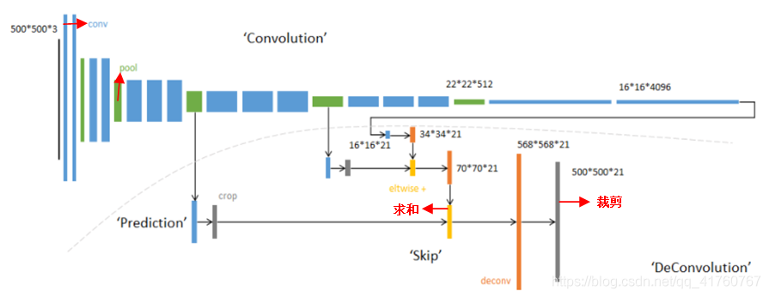

Slide 26
